Slide 1
Day 11
KNN (分類器)
[全民瘋AI系列]
第12屆 iT邦幫忙 鐵人賽

Slide 2
Day 11 學習目標
01
K-近鄰演算法介紹
KNN 計算步驟解析
02
實作 KNN 分類器
觀察不同 K 值會對分類結果造成什麼影響

Slide 3
Part 1
KNN (分類器)
觀念講解
第12屆 iT邦幫忙 鐵人賽

Slide 4
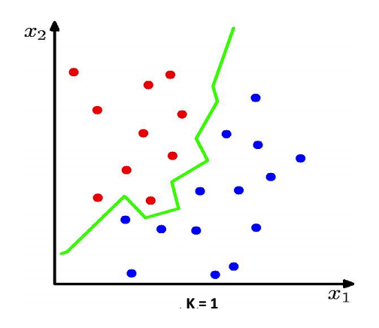
K-近鄰演算法 (KNN)
KNN屬於機器學習中的Supervised learning其中一種算法
KNN 的全名 K Nearest Neighbor ，顧名思義就是 k 個最接近你的「鄰居」
分類的標準是由鄰居「多數表決」決定的
KNN可以用作分類或迴歸
KNN 分類器
Notes:
在KNN分類中，輸出是一個分類族群，分類的標準是由鄰居「多數表決」決定的。若k = 1，則該物件的類別直接由最近的一個節點賦予
西瓜偎大邊。近朱者赤近墨者黑。

Slide 5
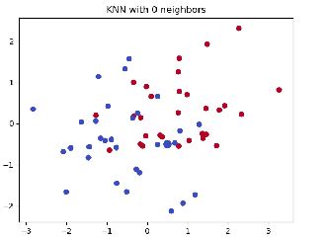
KNN 演算法
KNN 演算法利用 k 個最近的鄰居，採多數決標準。來判定新的資料是在哪一群。
決定 k 值
求每個鄰居（現有資料）跟自己（新資料）之間的距離
找出跟自己最近的 k 個鄰居，查看哪一組鄰居數量最多，就加入哪一組
如果還是沒辦法決定在哪一組，回到第一步調整 k 值，再繼續

Slide 6
為什麼要正規化?
我們可以透過資料正規化讓模型更 Robust
y
y
90
1
0
x
0
x

Slide 7
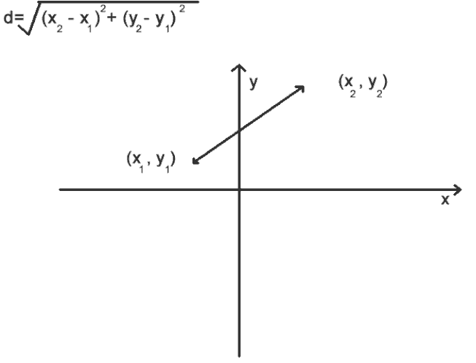
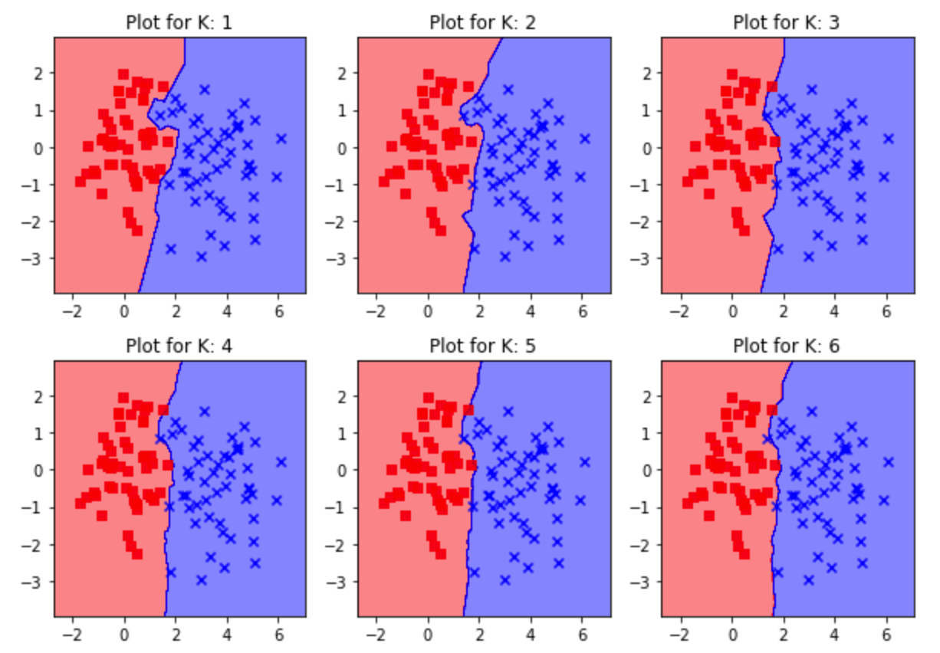
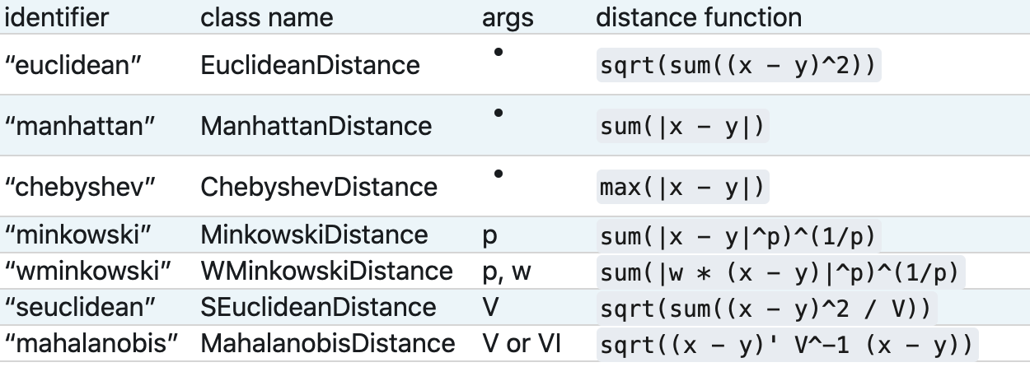
要多少個鄰居(k)才夠呢？
要判斷那些是鄰居的話，首先要量化相似度，而歐幾里得距離 (Euclidean distance)是比較常用的方法來量度相似度：
Notes:
明可夫斯基距離(sklearn 預設)、曼哈頓距離、柴比雪夫距離、夾角餘弦、漢明距離、傑卡德相似係數 都可以評估距離的遠近。
可以自己指定搜索算法ball_tree、kd_tree、brute方法進行搜索，brute是蠻力搜索，也就是線性掃描，當訓練集很大時，計算非常耗時。kd_tree，構造kd樹存儲數據以便對其進行快速檢索的樹形數據結構，kd樹也就是數據結構中的二叉樹。以中值切分構造的樹，每個結點是一個超矩形，在維數小於20時效率高。ball tree是為了克服kd樹高緯失效而發明的，其構造過程是以質心C和半徑r分割樣本空間，每個節點是一個超球體。

Slide 8
觀察不同K值分類結果為何 Example : 鳶尾花朵
Part 2
KNN (分類器)
程式實作

Slide 9
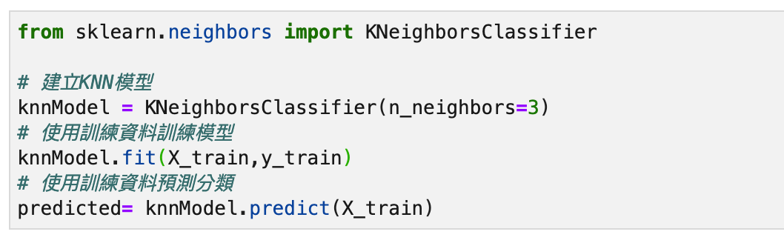
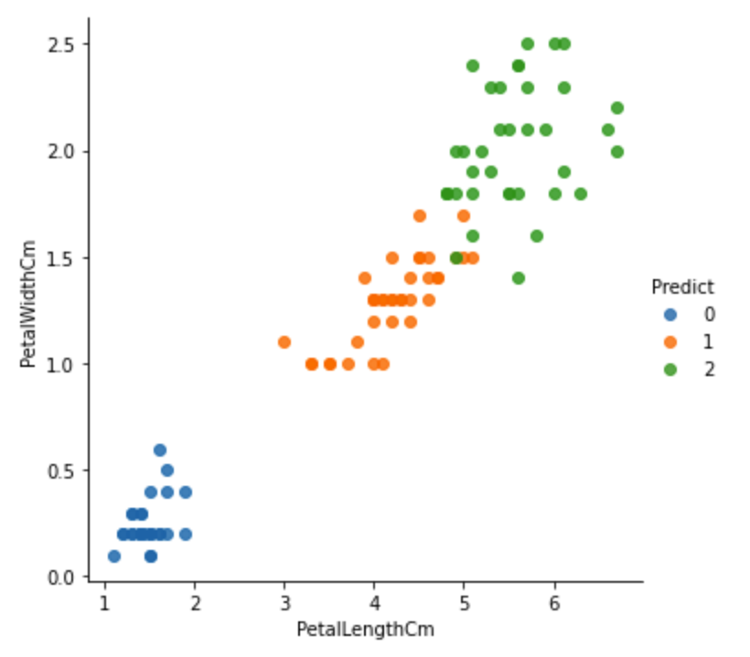
K Neighbors Classifier
KNN (訓練集)預測結果

Slide 10
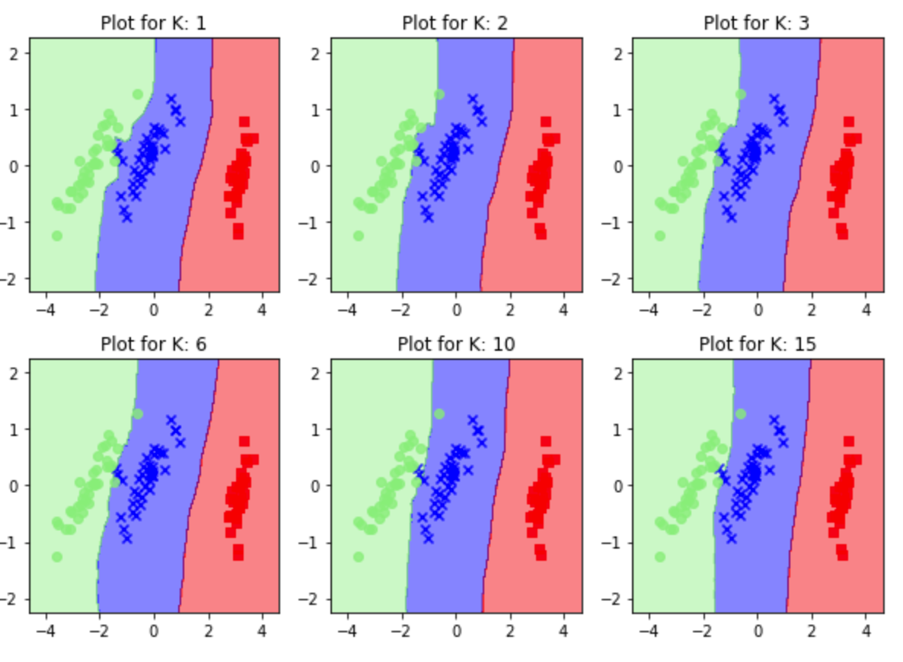
查看不同的K分類結果
為了方便視覺化我們將原有的測試集特徵使用PCA降成2維。接著觀察在不同 K 的狀況下，分類的情形為何。

Slide 11
Reference
Part 1
https://makerpro.cc/2019/05/self-learning-series3-of-ai/
https://medium.com/@NorthBei/machine-learning-knn%E5%88%86%E9%A1%9E%E6%BC%94%E7%AE%97%E6%B3%95-b3e9b5aea8df

Slide 12
Thanks
PRESENTED BY 10程式中
第12屆 iT邦幫忙 鐵人賽

